Slide 1

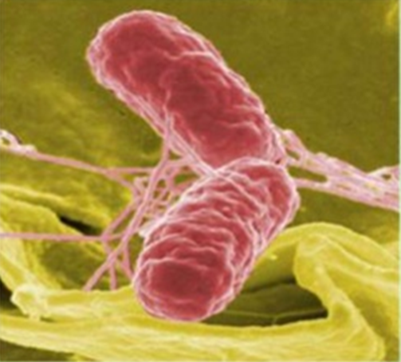
SESIÓN DE APRENDIZAJE N° 12
PRINCIPALES PRUEBAS BIOQUÍMICAS MICROBIOLÓGICAS
Docente : Blgo Mblgo. Milagros Caridad Florian More

Slide 2
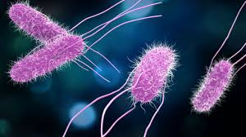

PRUEBAS BIOQUIMICAS
La manera de orientarse en la identificación del genero de las enterobacterias, es por medio de un conjunto de pruebas bioquímicas denominadas IMVIC que consisten por las pruebas: Indol, Rojo de metilo, Voges Proskauer y Citratos y otras pruebas mas que conforman su identificación
PRUEBAS BIOQUIMICAS
VOGES PROSKAUER
ROJO DE METILO
TRIPLE AZUCAR HIERRO (TSI)
AGAR LISINA HIERRO (LIA )
CITRATO
UREASA
SULFURO INDOL MOVILIDAD ( SIM)
MOVILIDAD ,INDOL, ORNITINA (MIO)

Slide 3
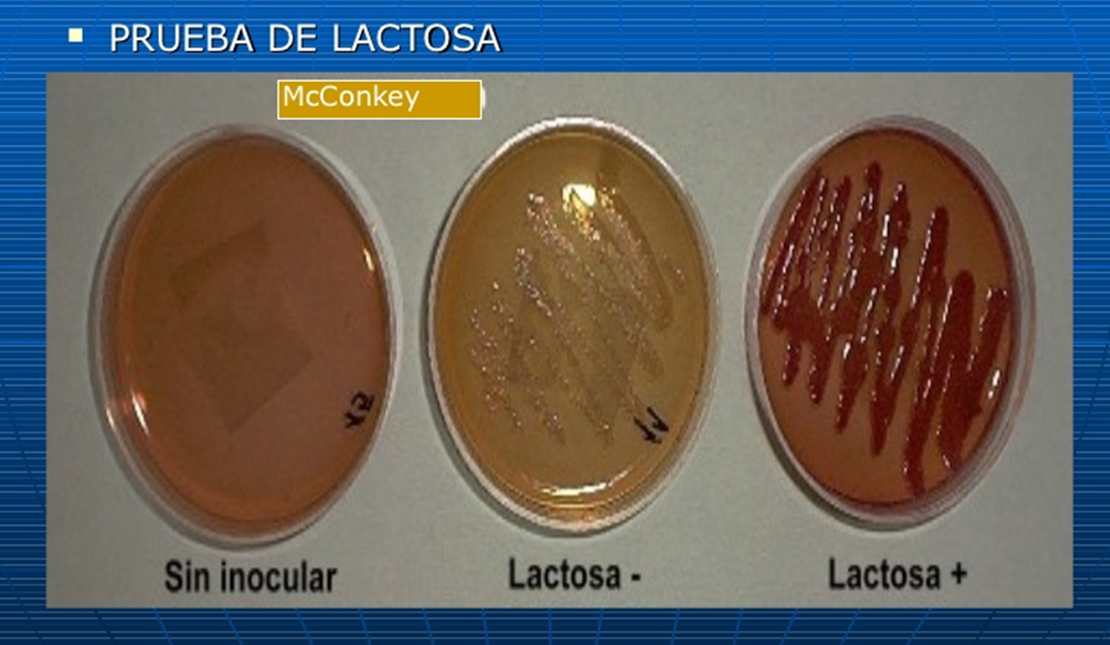
Muestra: coloración GRAM: gram NEGATIVOS
LACTOSA : Mc Conkey ( medio principal)
1.- Cultivar la muestra en agar McConkey incubar a 37 °C x 24 – 48 horas
2.- las bacterias Gram positivas ven inhibido su crecimiento debido a la presencia de sales biliares y cristal violeta y sólo crecerán las enterobacterias, pero entre ellas las que fermenten la lactosa (coliformes) liberarán productos ácidos que producirán un cambio de pH que se detectará gracias al rojo neutro. Las colonias lactosa (+) aparecerán de color rojo o violeta contrastando con la coloración amarillenta de las colonias lactosa (-).

Slide 4
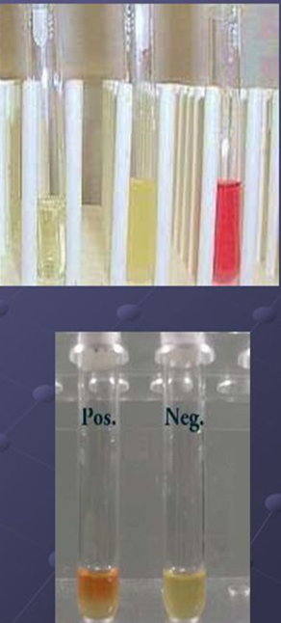
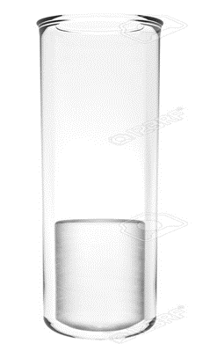
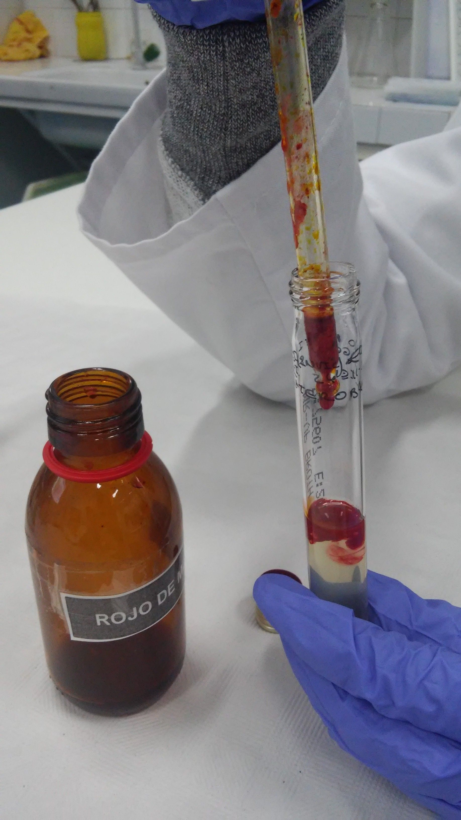
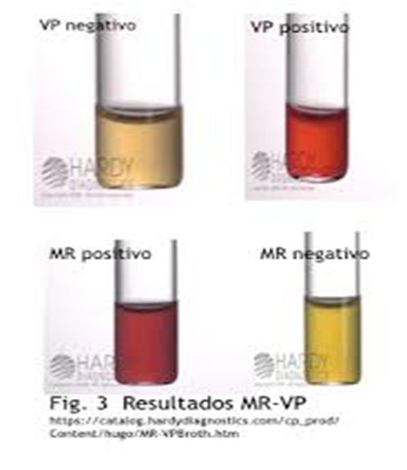

Voges-Proskauer- rojo Metilo
se cultiva el microorganismo en caldo RM-VP (medio de Clark y Lubs) y se incuba a 37 º C durante un periodo 24-48 horas. Pasado este tiempo, se separa el cultivo en dos porciones de unos 2 a 5 ml que servirán para cada uno de los dos ensayos
La prueba consiste en comprobar si el microorganismo en estudio fermenta la glucosa con producción de ácidos o vía ácido mixta.
2.- Rojo de Metilo: A uno de los tubos se le añade unas gotas (4-5) de solución indicadora de Rojo de Metilo. Se agita ligeramente para homogeneizar y se observa la coloración. Se considera positiva si vira al rojo y negativa si permanece amarillo
Caldo RM 37 °C X 24 – 48 H

Slide 5
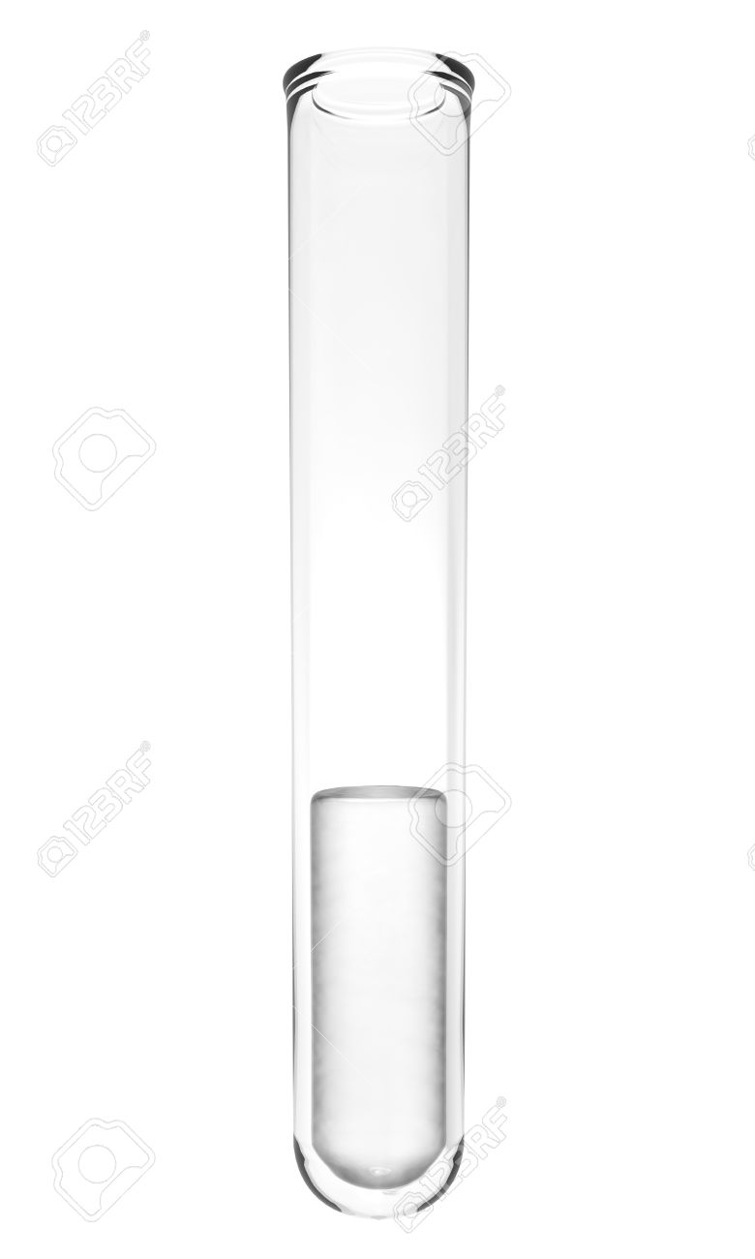
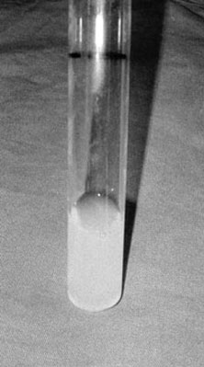
Voges-Proskauer: A la otra porción de cultivo se le añade:
0,6 ml del Reactivo A de Voges-Proskauer (α-naftol al 5% en alcohol etílico absoluto). El medio adquiere un aspecto lechoso.
0,2 ml del Reactivo B de Voges-Proskauer (KOH 40%). Desaparece el aspecto lechoso y se agita fuertemente.
Si la prueba es positiva, transcurridos 10 minutos desde la adición de los reactivos, aparecerá un color rosado-violáceo, más o menos intenso, que se inicia en la parte superior del tubo. El cambio de color nos indica que la acetoína se ha oxidado
pasando a diacetilo. Si la prueba es negativa no aparece coloración alguna.

Slide 6
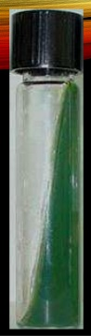
CITRATO SIMMONS
Este medio nos permite comprobar la capacidad de la bacteria de utilizar el citrato como fuente única de carbono la degradación del citrato conlleva a la alcalinización del medio y el viraje del indicador de bromo timol de verde a azul Prusia
Podemos diferenciar los Coliformes fecales de Enterobacter y Citrobacter y algunos especies del grupo salmonella
COLOR DEL MEDIO: Verde
INDICADOR: Azul de bromocresol
SUSTRATO PRINCIPAL DEL MEDIO: Citrato de sodio ( fuente de Carbono)
SUSTRATO SECUNDARIO: Fosfato dipotasico, cloruro de sodio, sulfato de magnesioy fosfato de monoamonico

Slide 7
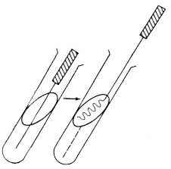
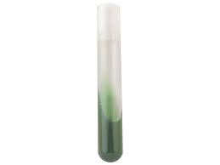
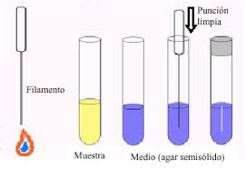
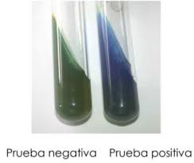
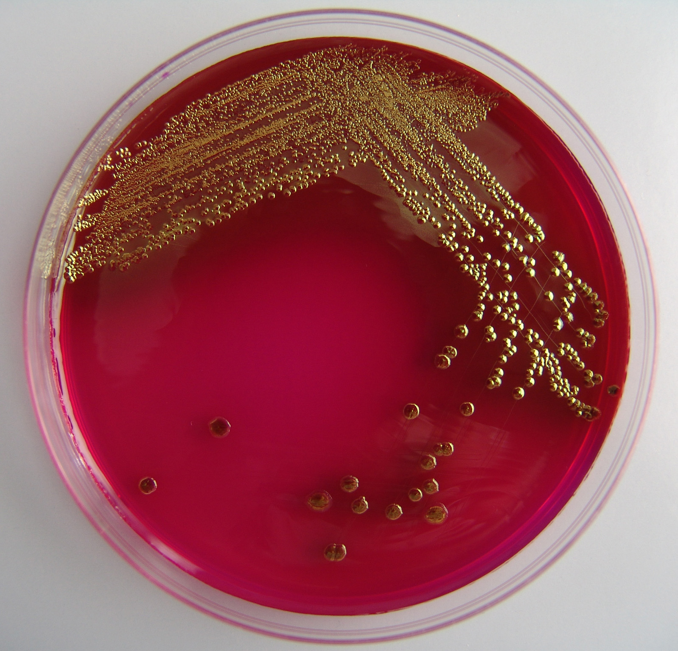
PROCEDIMIENTO
2 tenemos nuestro medio citrato Simmons y sembramos , observamos en la figura primero introducimos el asa con la muestra hasta el fondo linealmente sacamos el asa y hacemos estria en la superficie del agar.
Incubar 35°C de 24 – 48 h
1.- Quemar el asa
filamento
En el mechero
Tomar con la punta
del asa Estéril la colonia
MICROORGANISMOS POSITIVOS
Salmonella
Arizona
Citrobacter
Enterobacter
Klebsiella
Serratia licuefaciensis
Pseudomona cepacia
3. RESULTADOS

Slide 8
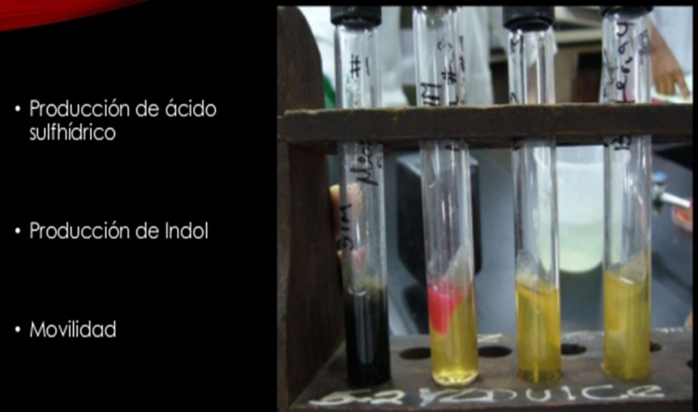
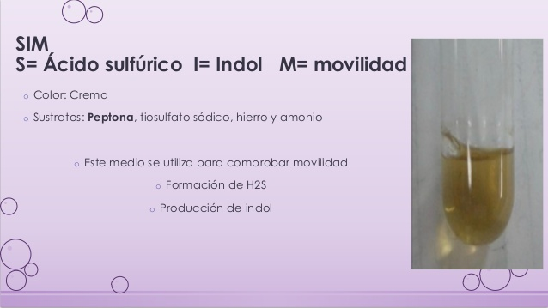
SIM: SULFURO INDOL MOVILIDAD MIO: MOVILIDAD INDOL ORNITINA
EN LA PRATICA SE USA MEDIOS COMBINADOS : EL MEDIO DE SULFURO INDOL PARA MOTILIDAD (SIM) , EL MEDIO PARA MOTILIDAD INDOL ORNITINA (MIO) EL MEDIO INDOL NITRATO
SIM: SULFURO INDOL MOVILIDAD
(S) : Si es capaz de liberar acido sulfhídrico por acción enzimática de los aminoácido que contienen azufre produciendo una reacción visible de color negro
(I) : Capacidad de desdoblar indol de la molécula de triptófano
(M): Determinar si un organismo es móvil o inmóvil
MOVILIDAD
PRODUCCION DE INDOL
PRODUCCION H2S

Slide 9
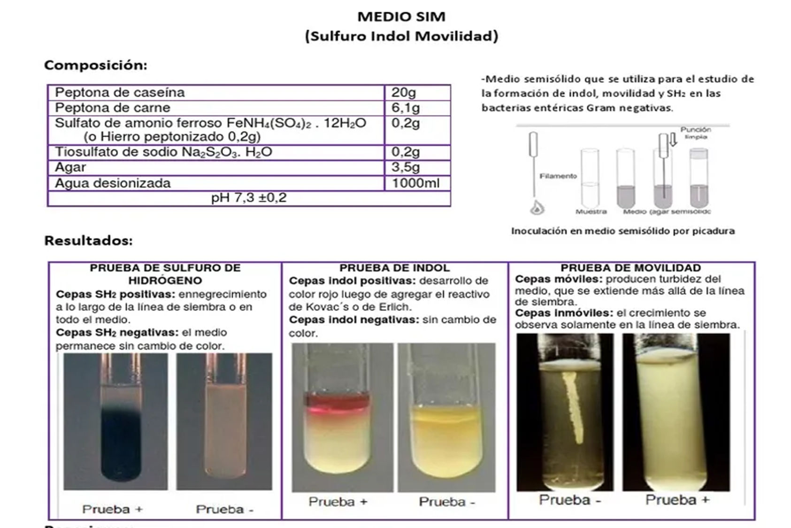
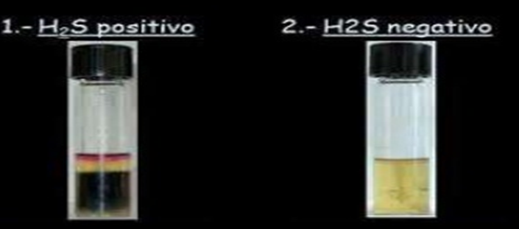
PRODUCCION DE ACIDO SULFIDRICO (SIM)
la bacteria reacciona con el tiosulfato de sodio por medio de una reaccion de reduccion que da un sulfito y un sulfato
el gas incoloro H2S reacciona con una sal pesada citrato ferrico de amonio para producir
un precipitado negro insolube , sulfato ferroso
MOVILIDAD : (SIM)
POSITIVA: LOS ORGANISMOS MOVILES MIGRAN DE LA LINEA DE SIEMBRA Y SE DIFUNDEN EN EL MEDIO PROVOCANDO
TURBIDEZ
NEGATIVO : CRECIMIENTO BACTERIA ACENTUADA SIGUIENDO LA LINEA DE SIEMBRA

Slide 10
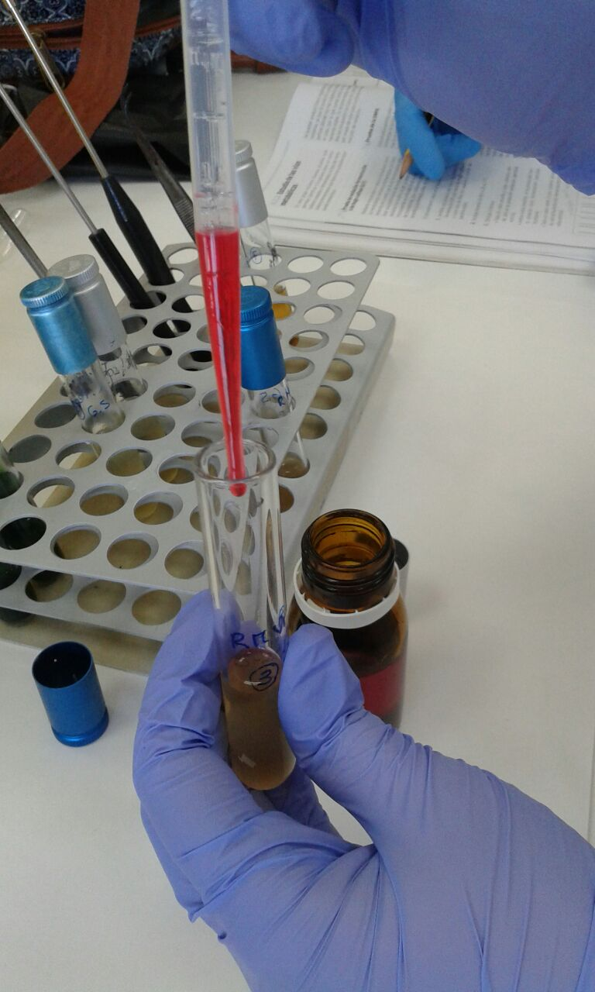
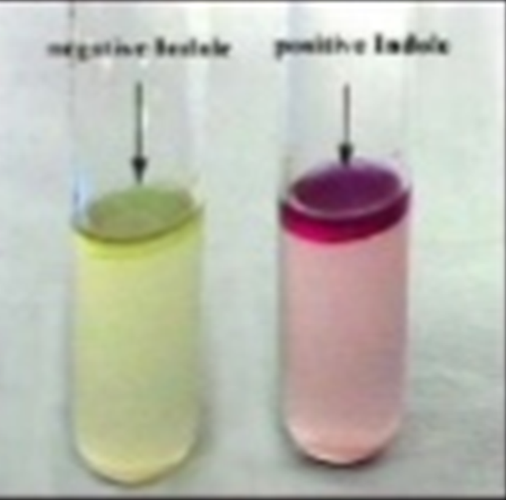
PRODUCCION DE INDOL (SIM)
El triptófano es un aminoácido que puede ser oxidado por ciertas bacterias para formar tres metabolitos principales:
Indol, Escatol, Indolacetico
La formación de indol se produce solamente en aquellos Organismos capaces de fermentar hidratos de carbono SE PUEDEN USAR 2 REACTIVOS
KOVAC
EHRLICH + XILOL
NEGATIVO
POSITIVO
Transcurrido el tiempo agregar 15 gotas del reactivo KOVAC haciéndose que se deslicen por las paredes del tubo
Si se utiliza el reactivo ERLICH este debe ser precedido por el agregado de 1 ml de XILOL

Slide 11
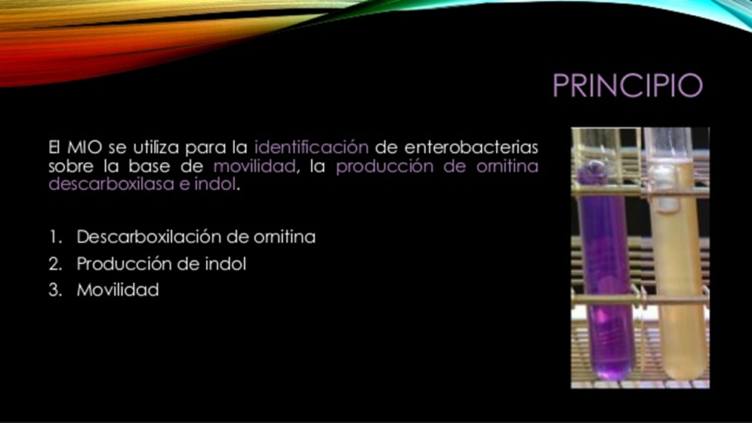
MIO
MOVILIDAD ,INDOL, ORNITINA
COMPOSICION DEL MEDIO :
ESTRACTO DE LEVADURA
PEPTONA
L ORNITINA
DEXTROSA
AGAR
AGUA
INDICADOR DE PH PURPURA DE BROMOCRESOL
ACIDO: AMARILLO PH 5.2
ALCALINO: PURPURA PH 6.8
MEDIO NO INOCULADO: PURPURA INTENSO BRILLANTE PH 6.0
PRINCIPIO
EL MIO SE UTILIZA PARA LA IDENTIFICACION DE ENTEROBACTERIAS
SOBRE LA BASE DE
( M): MOVILIDAD
(I): PRODUCCION DE INDOL
(O): LA PRODUCCION DE ORNITINA DESCARBOXILASA
MICROORGANISMOS ORNITINA POSITIVO
Especies de Enterobacter
Proteus mirabilis
Proteus marganii
Yersinia enterocolitica

Slide 12
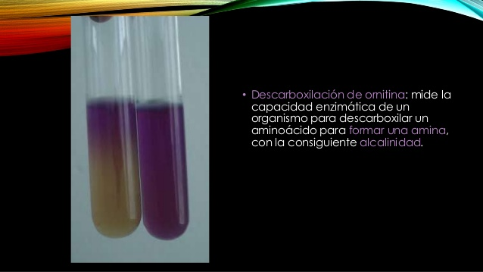
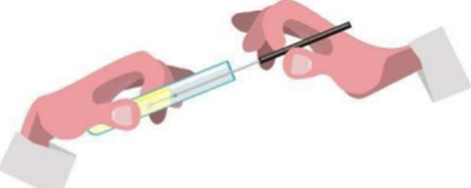
DESCARBOXILACION DE ORNITINA :
MIDE LA CAPACIDAD ENZIMATICA DE UN ORGANISMO PARA DESCARBOXILAR UN AMINOACIDO PARA FORMAR
UNA AMINA CON LA CONSIGUIENTE ALCALINIDAD
PROCEDIMIENTO :
INOCULACION -. POR PICADURA EN FORMA VERTICAL
TIEMPO: 24- 48 H
TEMPERATURA : 35 – 37 °C
RESULTADOS :
POSITIVO : COLOR PURPURA EL MEDIO
NEGATIVO: COLOR AMARILLO EN EL FONDO DEL TUBO QUE PUEDE SER PURPURA AL FINAL

Slide 13
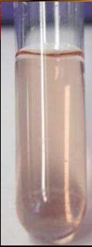
UREASA
COLOR : ROSADO
INDICADOR: ROJO FENOL
EN ESTE MEDIO SE OBSERVA LA CAPACIDAD DE LA BACTERIA DE DEGRADAR
LA UREA POR MEDIO DE LA ENZIMA UREASA FORMANDO AMONIACO Y CARBONATO DE AMONIO , QUE ALCALINIZA EL MEDIO POR LO CUAL EL ROJO DE FENOL VIRA A CEREZA
COLOR : ROSADO
INDICADOR: ROJO FENOL
SUSTRATO PRINCIPAL: UREA
Es una diamida de acido carbonico
Todas las amidas se hidrolizan fácilmente,
Con liberación de amoniaco y dióxido de carbono
El amoniaco reacciona en solución para formar carbonato de amonio , lo que produce alcalinización y aumento de PH del medio.

Slide 14
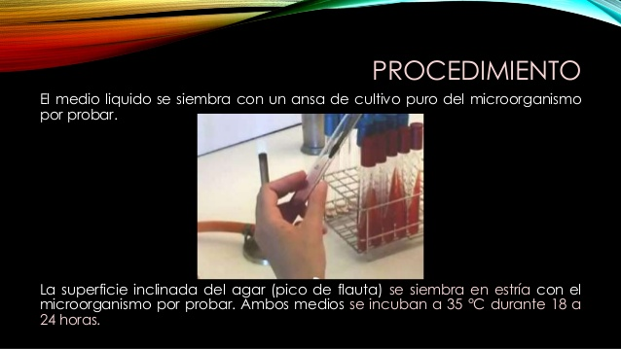
PROCEDIMIENTO:
EL MEDIO LIQUIDO SE SIEMBRA CON UNA ASADA DE CULTIVO PURO DEL MICROORGANISMO POR PROBAR
LA SUPERFICIE INCLINADA DEL AGAR (PICO DE FLAUTA) SE SIEMBRA EN ESTRIA CON EL MICROORGANISMO
A PROBAR .
AMBOS MEDIOS SE INCUBAN A 35 ° C DURANTE 18 – 24 HORAS
BACTERIAS UREA POSITIVO RAPIDO : Proteus , Providencia
BACTERIAS UREA POSITIVO RETARDADO : Klebsilella, Citorbacter y Enterobacter
BACTERIAS UREA NEGATIVO: E. coli , Shiguella, Salmonella

Slide 15
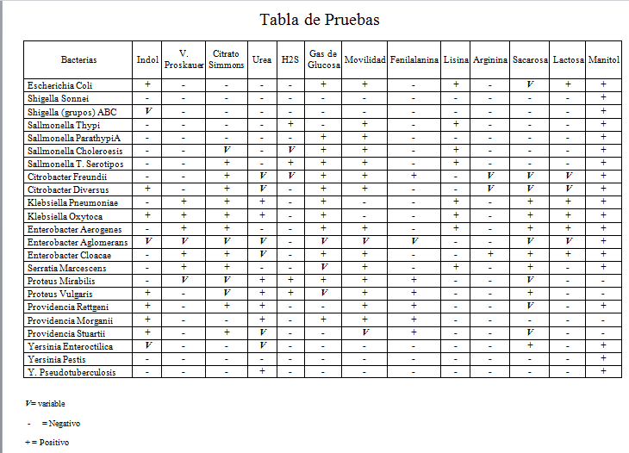
TABLA BIOQUMICA DE PRINCIPALES ENTEROBACTERIAS
V: VARIABLE ( -) : NEGATIVO (+) POSITIVO

Slide 16
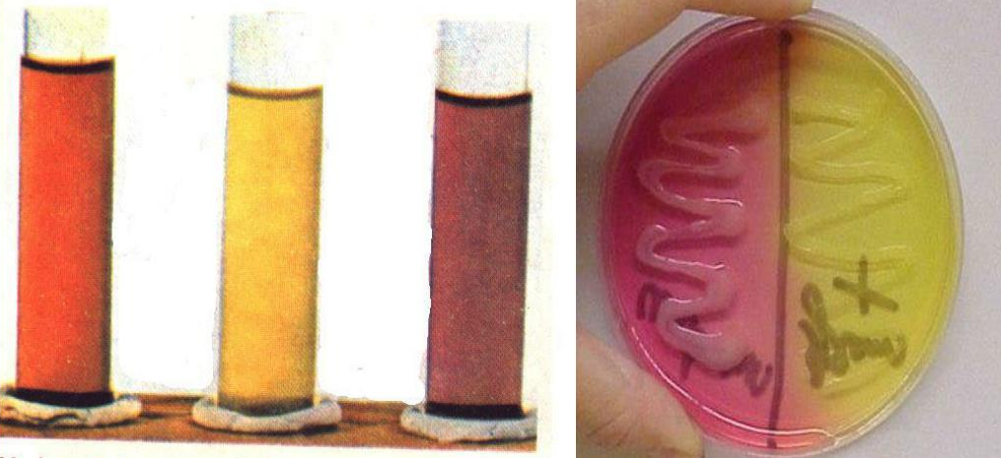
Manitol
POSITIVO
NEGATIVO
Medio normal
Incubar por 18 a 72 horas entre 33º y 37ºC, en atmósfera aeróbica.
cultivo hacia el amarillo son sospechosas de ser Staphylococcus aureus.

